Slide 1
Отчёт на 20.10.25
Плетнёв Никита

Slide 2
О задаче
Моя задача повторить анализ Олеси, с использованием фрэймворка TRExFIITER, дополнительно используя так же BDT.

Slide 3
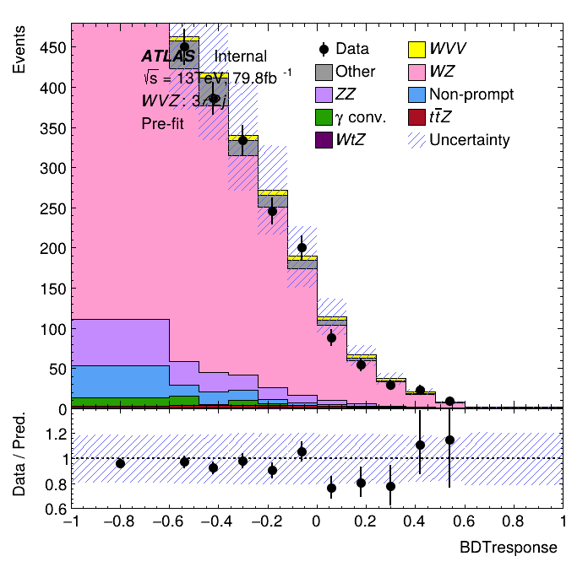
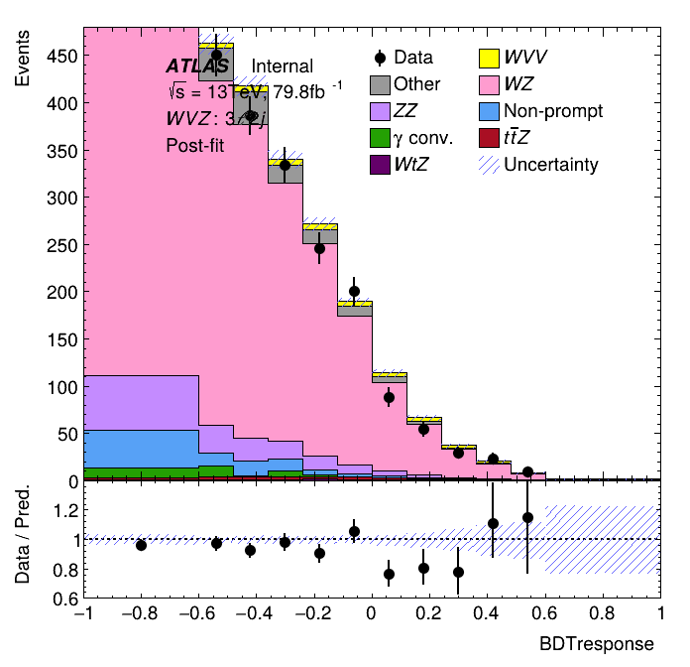
Проделанная работа
TRExFITTER разобран более хорошо, поэтому удалось наконец, помимо запуска прочтения и моделирование данных, запустить фиттирование

Slide 4
Как можно видеть фрэймворк провёл фиттирование и уменьшил неопределённость
Далее необходимо разобраться как запускать BDT и писать конфигурационные файлы для этого. Пока есть ошибки при запуске напрямую(ROOT).
Исправления:
Достаточно было поменять путь к файлам и всё заработало, о результатах, в следующий раз

Slide 5
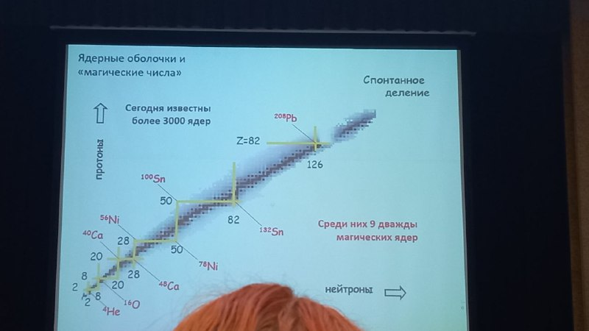
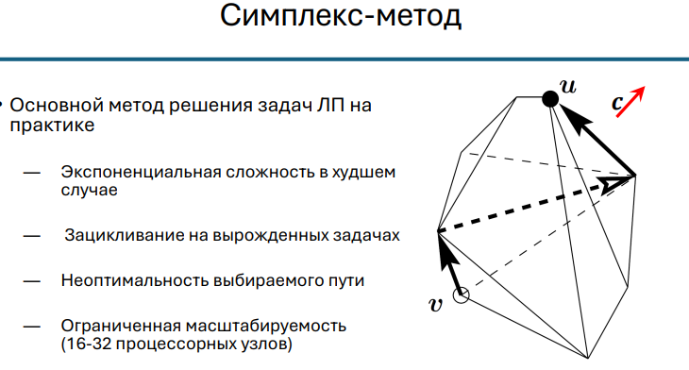
Дубна
Большинство людей, с информационных направлений обучения старших курсов. Однако, было много интересного для физиков. Провели практические занятия для участия в хакатонах:
скарпинг веб-страниц
Распараллеливанию процессов в самих конфигурационных файлах.

Slide 6
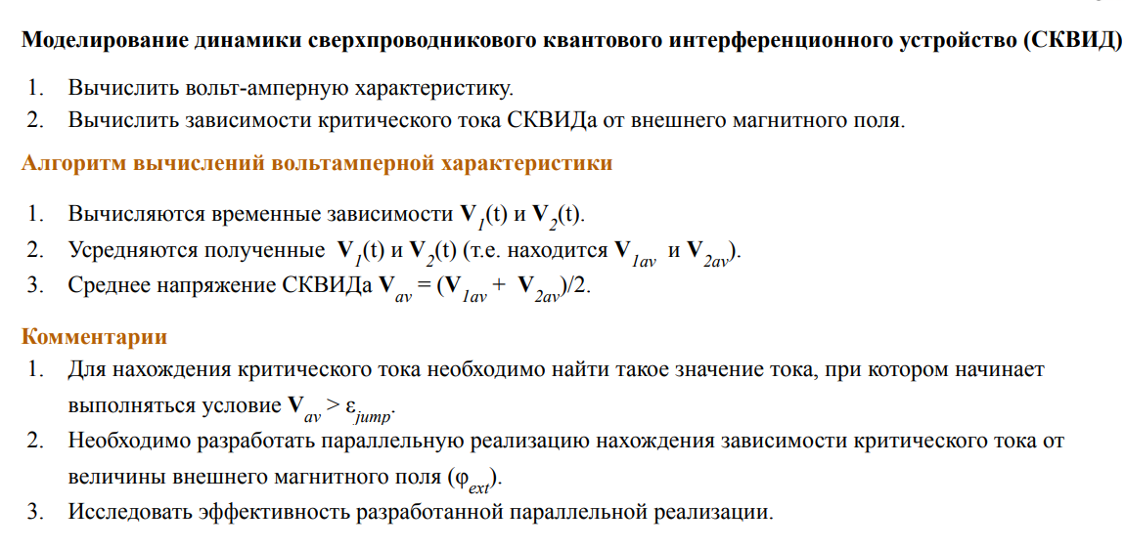
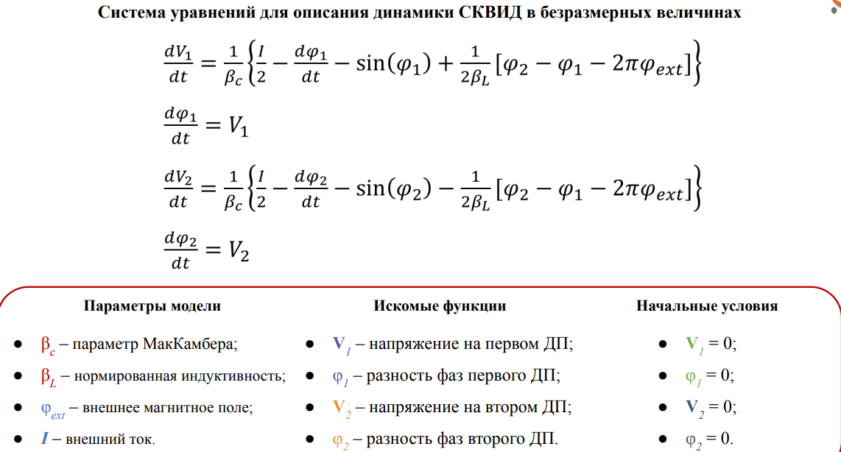
Прошли 2 хакатона:
Моделирование
Применение современных методов для обработки данных
Про моделирование могу сказать, что было очень интересно, и куда более “физичная” задачка стояла, чем при выполнении хакатона по современных методов

Slide 7
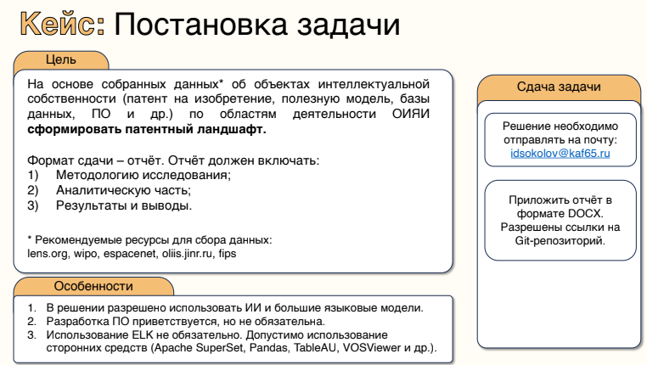
Задание для современных методов для анализа подразумевал

Slide 8
Ближайшее будущие
Повторить, что было ОИЯИ, чтобы подготовить мини курс по анализу больших данных для коллег.
Сегодня созванивался с науч. руководителем поставили задачи на ближайшую неделю.

